Slide 1

ỦY BAN NHÂN DÂN QUẬN LONG BIÊN
TRƯỜNG TIỂU HỌC GIANG BIÊN
TOÁN LỚP 4
ỨNG DỤNG CỦA TỈ LỆ BẢN ĐỒ
Năm học 2022-2023

Slide 2

KHỞI ĐỘNG
Du lịch cùng Doraemon

Slide 3
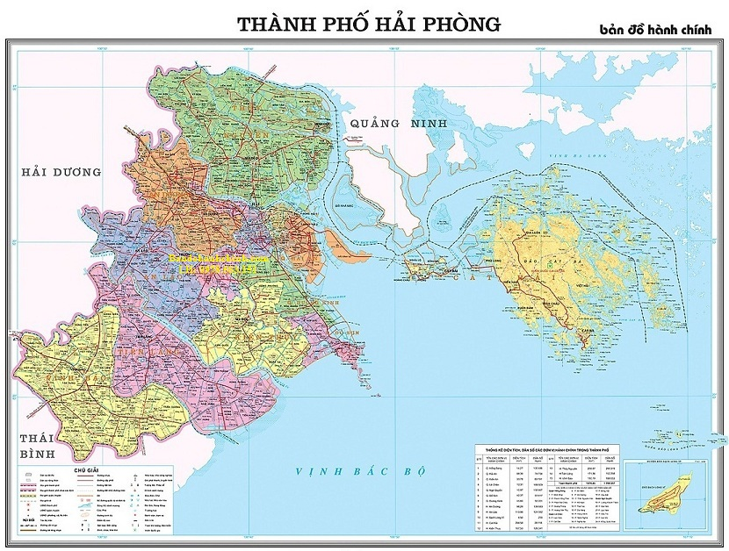
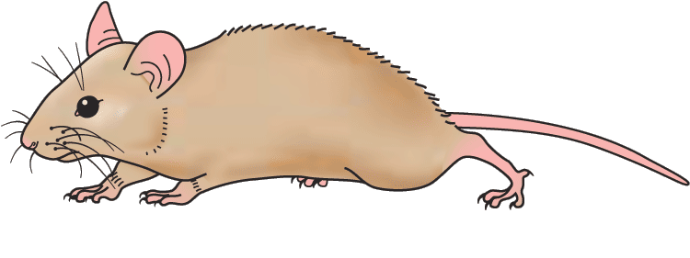
Tỉ lệ 1 : 90 000

Slide 4

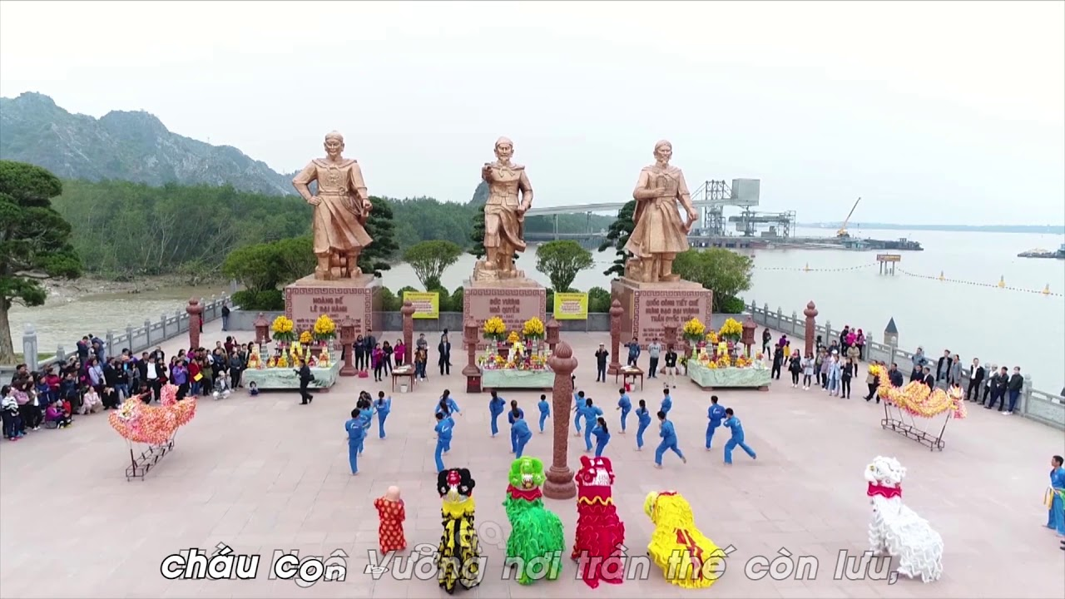





Bạch Đằng Giang
Tỉ lệ bản đồ 1 : 90 000 cho ta biết: Độ dài trên bản đồ đã được thu nhỏ 90 000 lần.
ĐÚNG
SAI

Slide 6
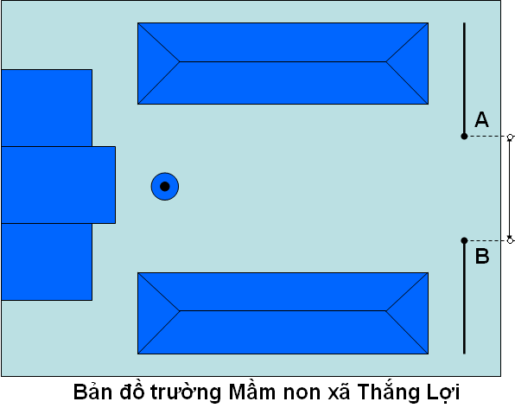
Bài toán 1:
Bản đồ trường Mầm non xã Thắng Lợi vẽ theo tỉ lệ 1 : 300
2cm
Tỉ lệ 1 : 300
Trên bản đồ cổng trường rộng 2cm (khoảng cách từ A đến B). Hỏi chiều rộng thật của cổng trường là mấy mét?

Slide 7
Tỉ lệ 1 : 300
2cm
Bài giải:
+ Bài toán cho biết gì? Bài toán hỏi gì?
+ Tỉ lệ 1 : 300 cho em biết gì?
+ Muốn tìm chiều rộng thật của bản đồ ta dựa vào đâu?
Chiều rộng thật của cổng trường là:
2 x 300 = 600 (cm)
Đổi: 600 cm = 6 m
Đáp số: 6 m
Dựa vào tỉ lệ.
Bản đồ trường Mầm non Thắng Lợi, chiều rộng của cổng trường trên bản đồ là 2 cm. Bài toán hỏi chiều rộng thật của cổng trường.
Chiều rộng của cổng trường được vẽ thu nhỏ lại 300 lần.

Slide 8
Từ độ dài thu nhỏ trên bản đồ, muốn tính độ dài thật ta làm thế nào?
Muốn tính độ dài thật ta lấy độ dài thu nhỏ nhân với số lần thu nhỏ của độ dài thật.

Slide 9
Bài toán 2:
Trên bản đồ tỉ lệ 1 : 1 000 000, quãng đường Hà Nội – Hải Phòng đo được 102 mm. Tìm độ dài thật của quãng đường Hà Nội – Hải Phòng.
Bài giải:
Quãng đường Hà Nội – Hải Phòng dài là:
102 x 1000 000 = 102 000 000 (mm )
Đổi: 102 000 000 mm = 102 km
Đáp số: 102 km

Slide 10
Muốn tính độ dài thật
ta làm thế nào?
Muốn tính độ dài thật ta lấy độ dài thu nhỏ nhân với số lần thu nhỏ của độ dài thật.

Slide 11
Bài 1:
Viết số thích hợp vào chỗ chấm:
Tỉ lệ bản đồ
1 : 500 000
1 : 15 000
1 : 2 000
Độ dài thu nhỏ
2 cm
3 dm
50 mm
Độ dài thật
1 000 000 cm
. . . cm
. . . dm
45 000 dm
100 000 mm
. . . mm

Slide 12
Trên bản đồ tỉ lệ 1:200, chiều dài phòng học lớp em đo được 4cm. Hỏi chiều dài thật của phòng học đó là mấy mét ?
Bài 2:
Bài giải:
Chiều dài thật của phòng học là:
4 x 200 = 800 ( cm )
Đổi: 800 cm = 8 m
Đáp số: 8 m

Slide 13
Muốn tính độ dài thực tế trên mặt đất ta làm thế nào?
Muốn tính độ dài thật ta lấy độ dài thu nhỏ nhân với số lần thu nhỏ của độ dài thật.

Slide 14
* Trên bản đồ tỉ lệ 1: 100 000, quãng đường PQ đo được 3cm.
Hỏi độ dài thật của quãng đường đó là mấy ki-lô-mét?
3 km
3 000 000 dm
C
A
3 00 000 m
D
30 000 dm
B

Slide 15


Xin chân thành cảm ơn quí thầy cô

